Slide 1
校园二手市场
需求分析PPT
小组：G15
成员：李迪开（组长）、陈家伟、奚嘉良

Slide 2
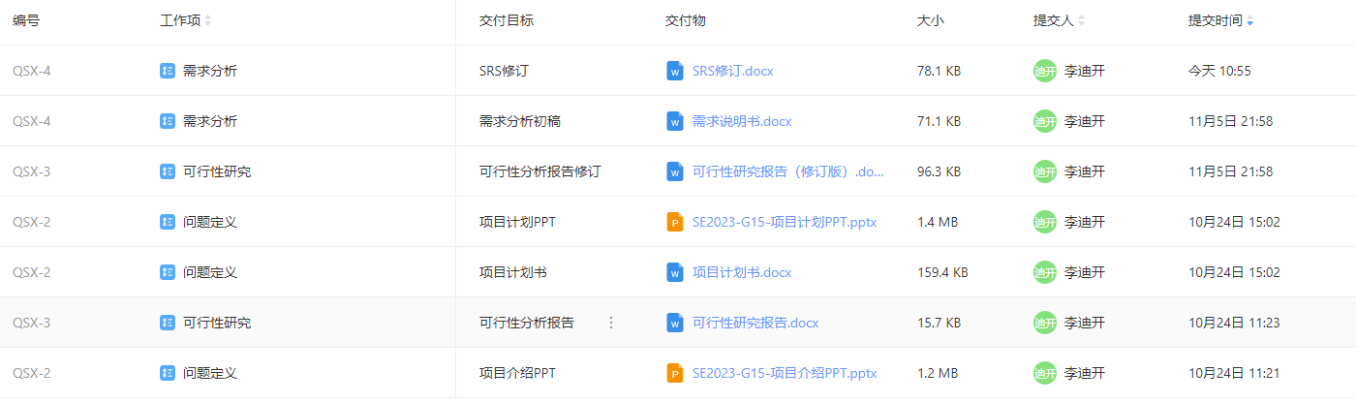
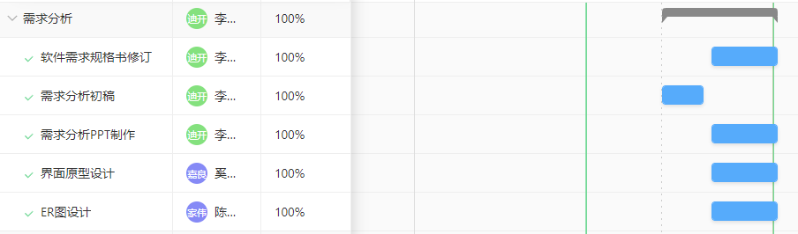
阶段成果和项目计划调整

Slide 3
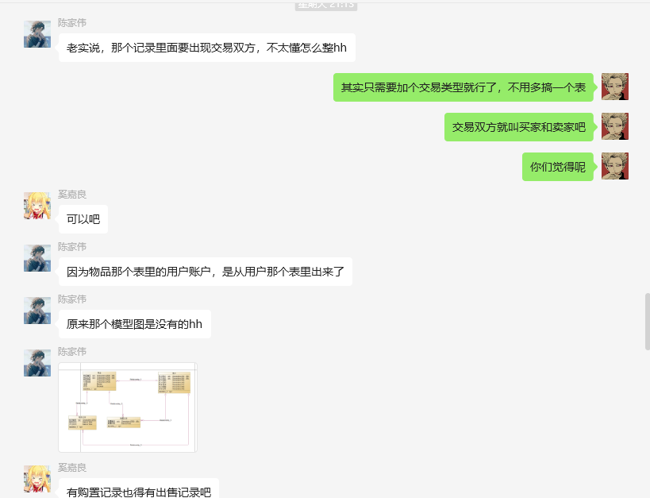
会议记录
地点：微信聊天 主持人：李迪开
时间：2023.11.12 参加人员：李迪开、奚嘉良、陈家伟
上周总结:上周完善了可行性分析报告，完成了需求分析初稿。
存在问题：需求分析报告不完善
会议内容：
任务分配：李迪开：修订SRS，制作PPT；奚嘉良：界面原型制作；陈家伟：ER图制作
对ER图进行讨论和修改：
1、增加交易类型、用户类别、电子邮箱
2、修改租用时间、归还时间、出售时间类型从varchar→datetime
3、增加评论表
微信聊天截图

Slide 4

小组分工和评价
小组分工：
李迪开：修订SRS、制作PPT
奚嘉良：制作界面原型
陈家伟：制作ER图和数据字典
小组评价：
李迪开：90
奚嘉良：89
陈家伟：88

Slide 5

用户类别和界面原型
用户代表：校内师生
管理员
用户反馈：界面原型完成后，将该原型对同学进行展示并获取用户反馈。
反馈总结：
1、希望可以在主页添加推荐的物品
2、首页添加用户账户按钮

Slide 6
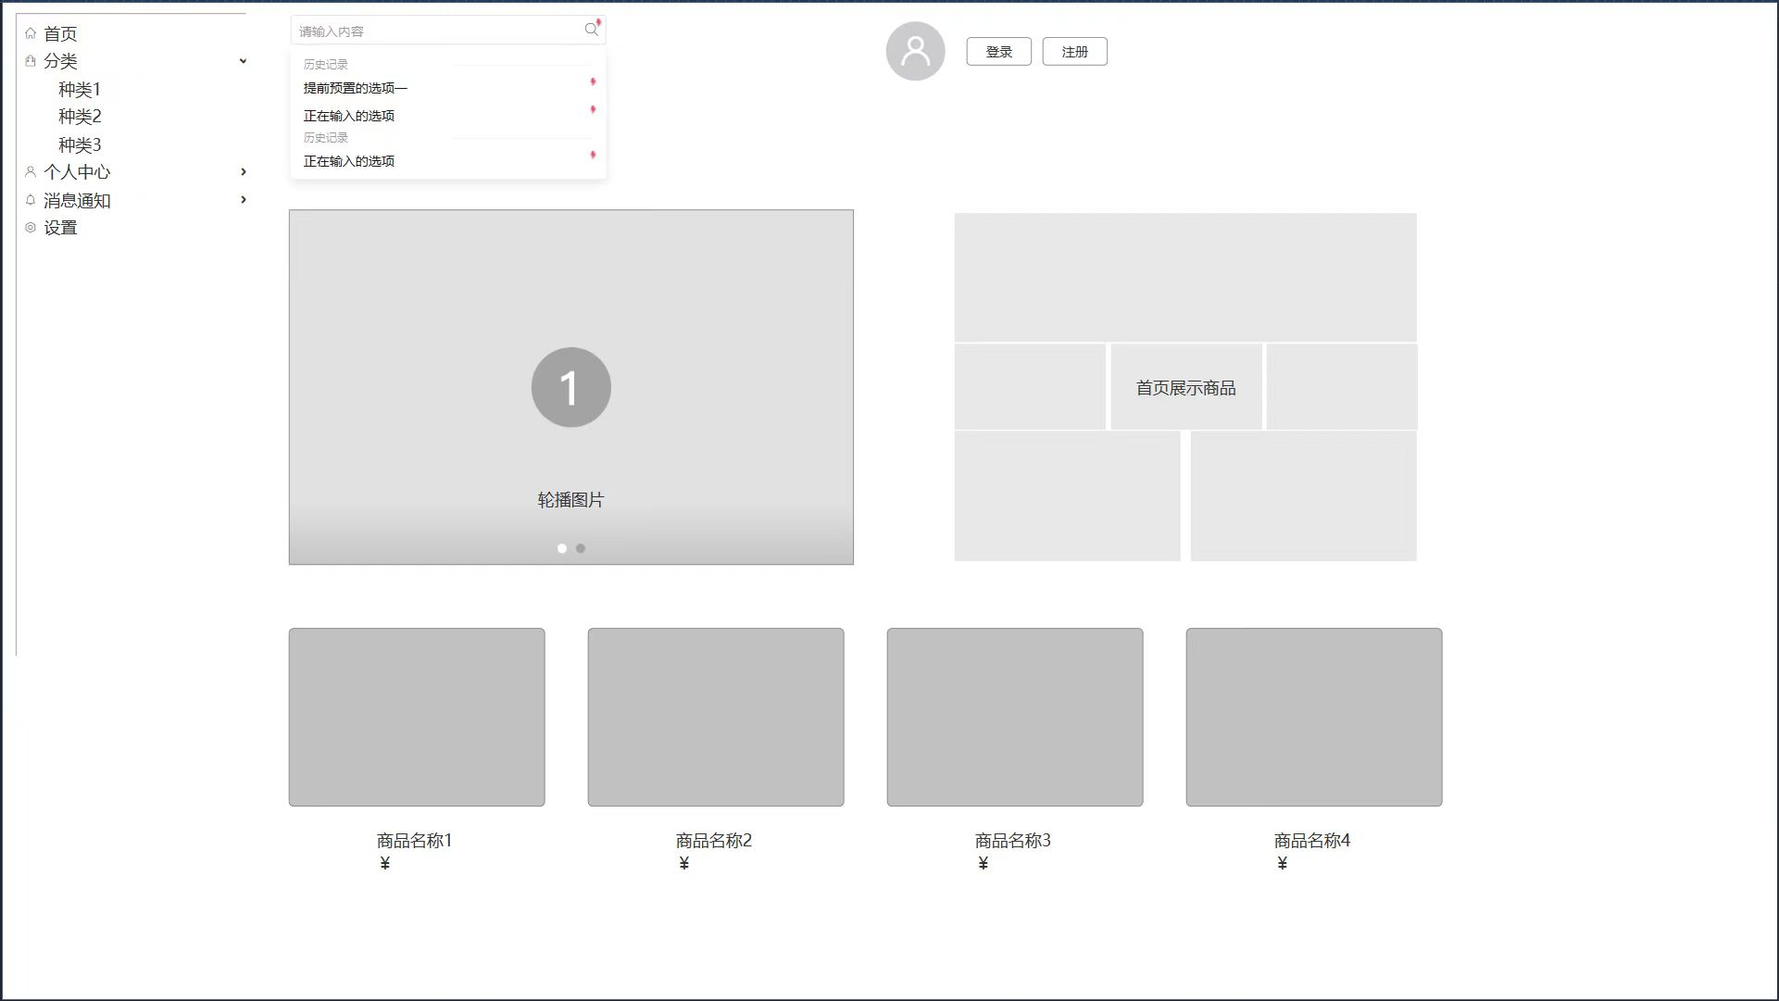
改进界面原型
软件链接：https://rp.mockplus.cn/team/invitation/1TS3fy0zz/favvpthuvc

Slide 7
功能需求和非功能需求
需求名称：登录
简要描述：用户或管理员通过账号和密码进行登录，信息匹配进入系统，未注册用户可进行注册
主要参与者：校内师生
步骤描述：
用户选择登录功能或者在未注册的情况下使用该系统，系统将会弹出此页面。
系统进入该页面。
用户填写账号和相应密码，选择登入身份
点击登录，系统判断是否匹配，正确则登录成功，错误则弹出提示。
用户若忘记密码也可在此页面点击忘记密码进行密码找回或者重置密码
软件的输入精度：小数点后保留两位小数，限制输入特殊字符
输出数据的精度：小数点后保留两位有效数字
传输过程中的精度：小数点后保留两位有效数字
响应时间<0.5s
数据更新时间<0.5s
软件的可维护性：初心运行错误需要找专业人员进行维护工作
软件的易读性、可靠性：要求用户按照要求合法输入，不得随意对如软件的相关空间做任何非法删除或修改

Slide 8
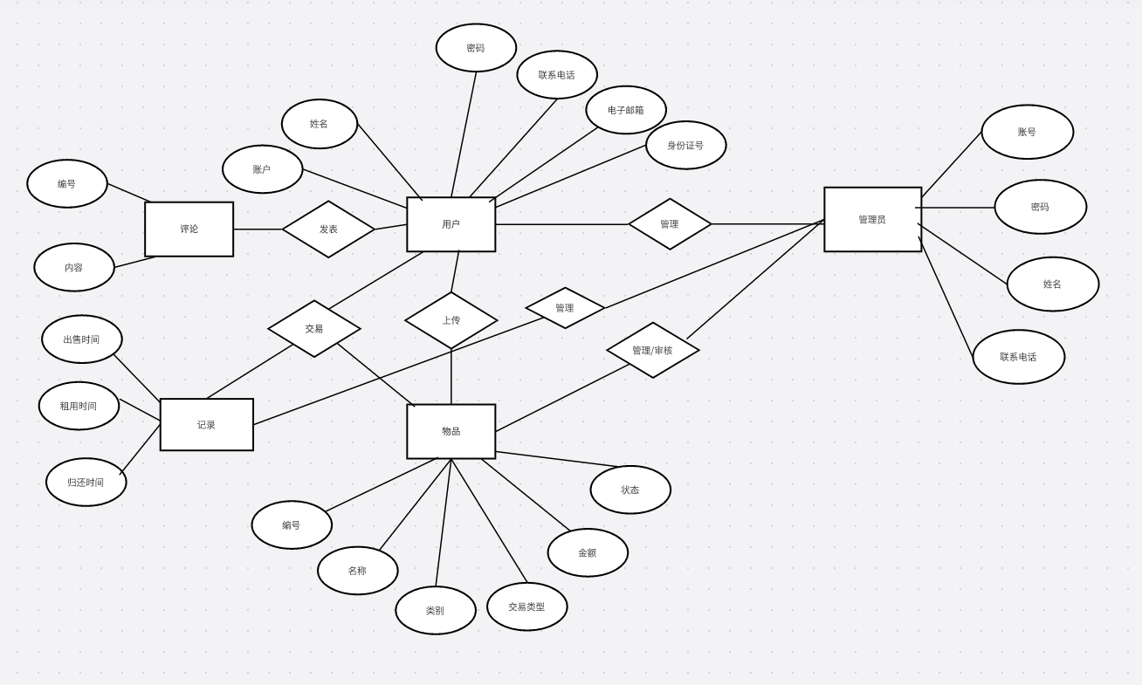
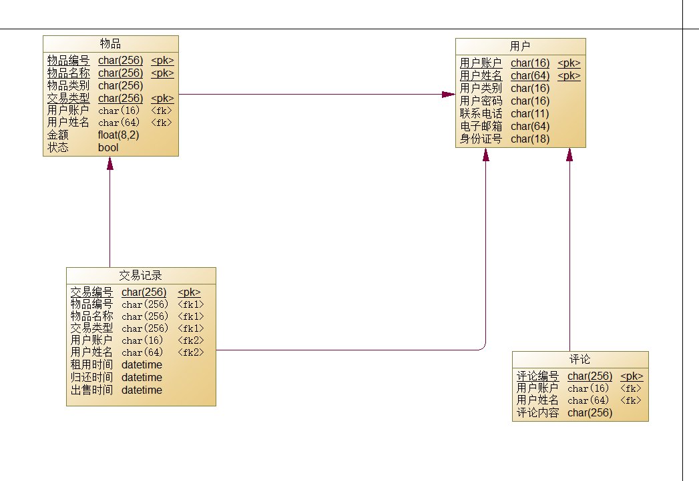
ER图

Slide 9
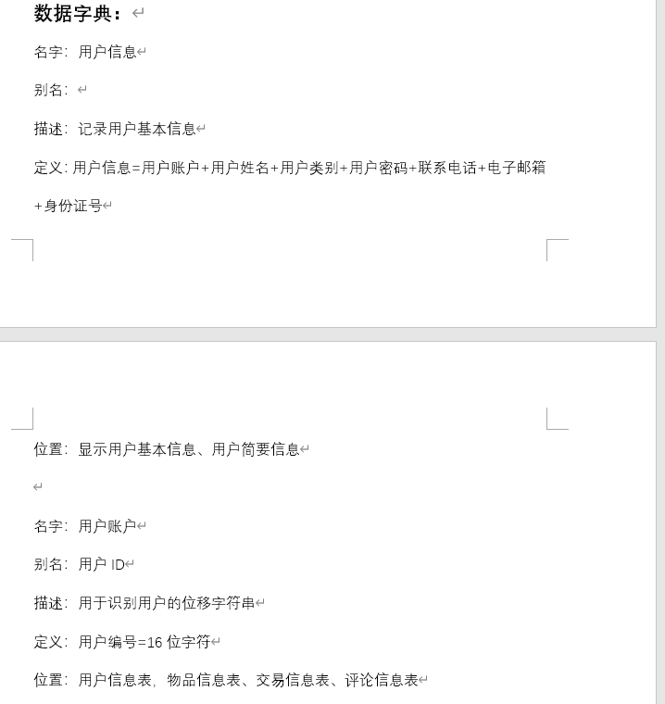
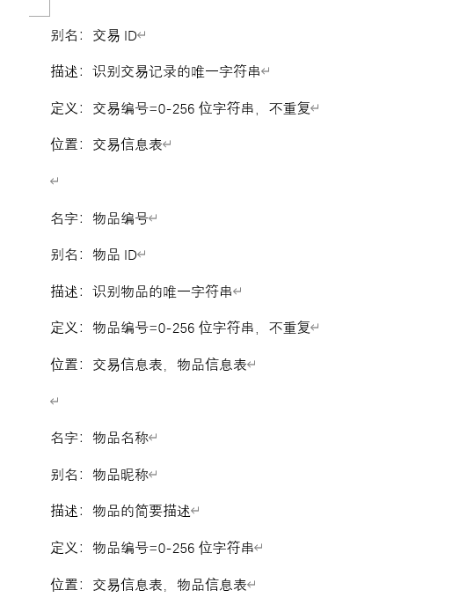
数据字典

Slide 10
谢谢观看

